Slide 1
선생님! 이거 맞아요?
수화 초보자의 손동작 인식 후 feed-back
조원 : 원정환, 정일범
Notes:
제목, 프로그램, 조원 소개

Slide 2
과제 인식 :
초보자는 자신의 동작이 정확한지 궁금할 것이다.
배움의 단계에서 동작을 보고 따라하는 단계에 집중한다.
초보자의 입장에서 자신의 동작이 정확한지 확인할 방법은 선생님에게 자신의 모습을 보여주고 feed-back을 받는 방법 뿐이다.
선생님의 역할을 인공지능이 대신해 줄 수 있지 않을까? 라는 질문에서 프로젝트를 시작하게 되었다.
Notes:
과제 인식 : 초보자의 궁금증, 배운 것을 직접 따라해보는 단계, 항상 선생님께 질문해야 할 필요성, 선생님의 역할을 인공지능이 대신한다.

Slide 3
해결 방안 :
손동작을 캡쳐 후, 정답과 비교하여 feed-back
손모양 입력 : 웹캠으로 궁금한 손모양을 만들어 캡쳐한다.
손모양 인식 : 이미지 처리 후, 해당 이미지가 어떤 글자인지 판단
feed - back 실시
Notes:
해결 방안 : 손모양을 웹캠으로 입력 받아, 이미지 처리하고 해당 손모양이 의미하는 수화를 알려 준다.

Slide 4
진행 결과
웹캠에서 입력된 이미지를 정확한 손동작으로 분리하는 프로그램 확인 완료 : google mediapipe hand 활용
손동작을 한글 수화의 기호로 파악하는 라이브러리 확인 완료 : github 오픈 소스 활용
화면에 인식한 글자를 출력
Notes:
모든 사람이 공통된 환경에서 실행할 수 있는 코랩을 기준으로 프로그램을 작성

Slide 5
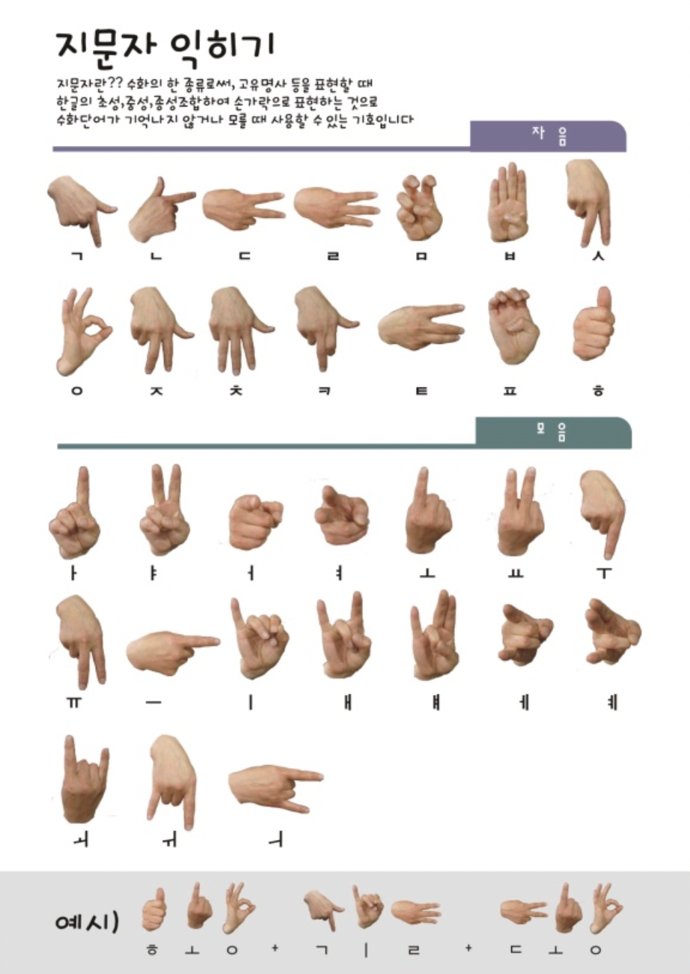
기본 수화

Slide 6
손동작 수화 판별기 시연
https://colab.research.google.com/drive/1qAT9jVhAvg2XYyUhm4XiQmPnbpZ-uo2h

Slide 7
향후 과제 및 응용 방안
핸드폰 앱으로 개발
입력을 웹캠이 아닌 스마트폰 카메라로 확장
손동작이 아닌 몸동작을 인식하고 feed-back 하는 프로그램으로 확장 → 홈트레이닝 시 본인의 핸드폰으로 자신의 동작을 촬영하고 바로 feed-back 받을 수 있음

Slide 8
감사합니다.
Q & A
SPCL THKS to 전 현 준

